Slide 1
プレコンセプションケア
教育教材貸出し
教材紹介と貸出し申込み方法
プレコンセプションケア（プレコン）とは・・・
性や妊娠に関する正しい知識を身に付け健康管理
を行うよう促すこと

Slide 2
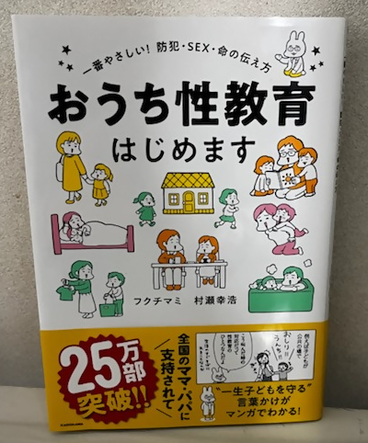
絵 本
教材番号
①
『おうち性教育はじめます
一番やさしい！防犯・SEX・命の伝え方』
作 者 フクチマミ/村瀬幸浩
対 象 3～10歳（自分の体に興味を持ったら）
のお子さんとその保護者・関係者
内 容 「うちにも赤ちゃんはくる？」といった素朴
な質問への答え方/性犯罪の被害者・
加害者にならないための日々の言葉
かけ/思春期に訪れる男女の心と体の
変化をマンガとコラムで説明・解説

Slide 3

絵 本
教材番号②
『子どもが変わる 保護者が変わる
ワークシートから始める
特別支援教育のための性教育』
編 著 松浦賢長(福岡県立大学教授)
著 作 千葉県立柏特別支援学校
内 容 イラストが多く視覚でとらえやすい
ワークシートでこども・保護者とも
成果を共有できる性教育

Slide 4
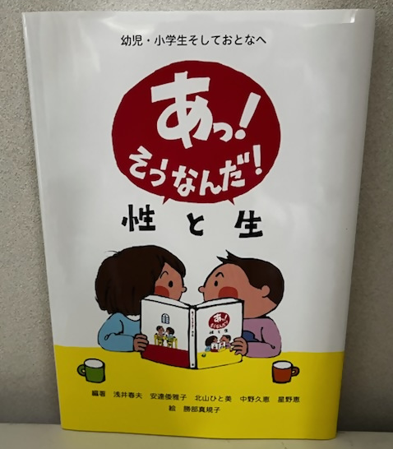
絵 本
教材番号③
『幼児・小学生そしておとなへ
あっ！そうなんだ！性と生』
編 者 浅井春夫/安達倭雅子/
北山ひと美/中野久恵/星野恵
内 容 絵本編と解説編の２部構成
絵本編は「からだ」「いのち」「わたしと
みんな」の合計２１テーマ
解説編は、おとな向けに絵本編の
テーマで補足してほしいことや子ども
への話し方、伝え方のポイントなどの説明

Slide 5

絵 本
『だいじだいじどーこだ？
はじめての「からだ」と「性」のえほん』
著 者 遠見才希子
内 容 著者の遠見医師が自身のお子さ
んとのエピソードを交え、からだの
大切さ、一人ひとりが大切な存在
ということを伝えるえほん
プライベートゾーンも分かりやすく
学べます
教材番号④

Slide 6
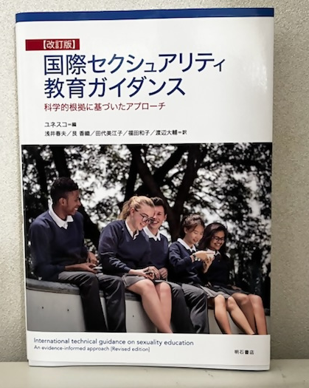
書 籍
『国際セクシュアリティ
教育ガイダンス（改訂版）』
編 著 浅井春夫/谷村久美子/
村末勇介/渡邉 安衣子
内 容 性教育発展の国際的スタンダード
『国際セクシュアリティ教育ガイダ
ンス』の翻訳書
性教育を実践するための案内書
教材番号⑤

Slide 7

ＤＶＤ
教材番号⑥
『赤ちゃん このすばらしき生命』
企画・制作・発行 ＮＨＫエデュケーション
対 象 これから父母になる方、中高生
内 容 ＮＨＫスペシャルの放送を編集し
「陣痛・出産のメカニズム」
「母親とのコミュニケーション」など
胎児や新生児の能力を感動的・科
学的に表現

Slide 8
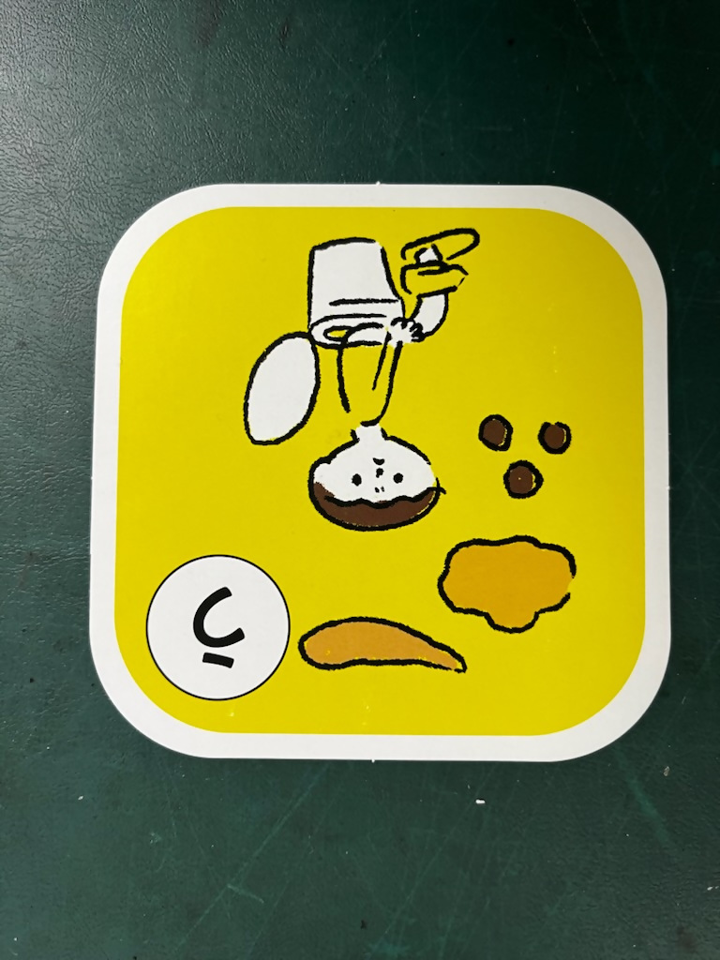
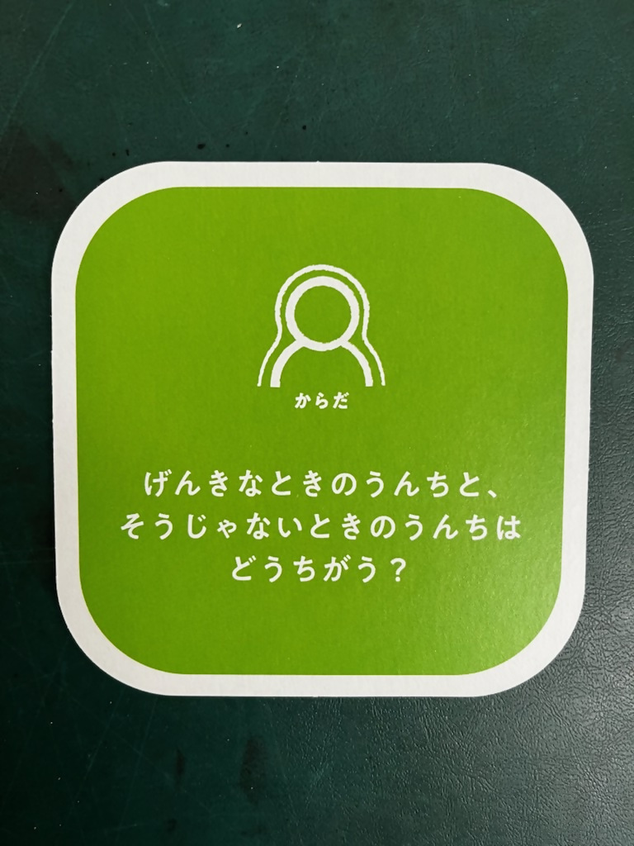

かるた
教材番号⑦
『はじめてまなぶ こころ・からだ・性のだいじ
ここからかるた』
著 者 染矢 明日香
内 容 自分やみんなのからだ・
こころ・性を大切にする力を
育てるかるた

Slide 9
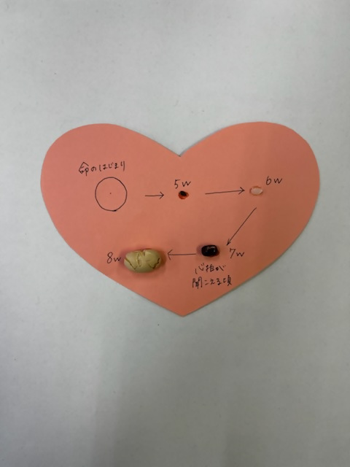
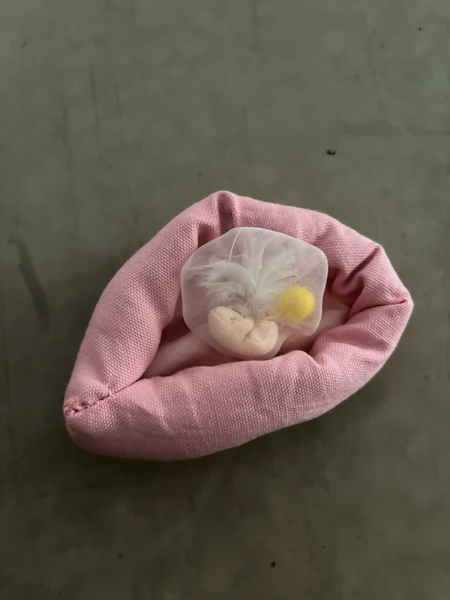


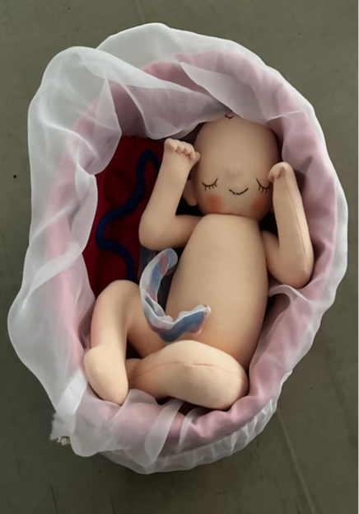
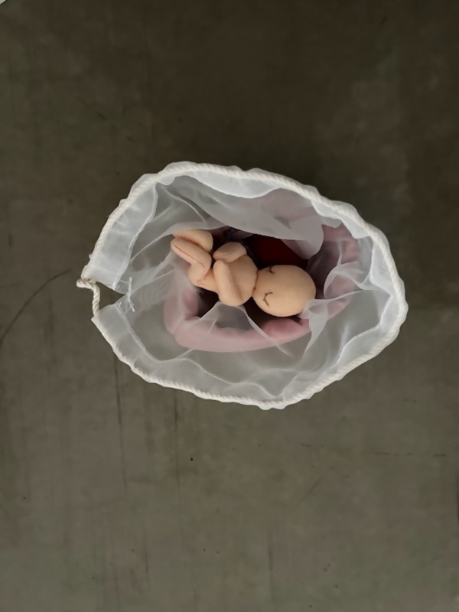

胎児モデル
教材番号⑧
<内容>
・受精卵
・妊娠２、３、６、９か月
受精卵の小ささにビックリ
する子が多いです
ぜひ赤ちゃん人形と併せて
ご活用ください

Slide 10
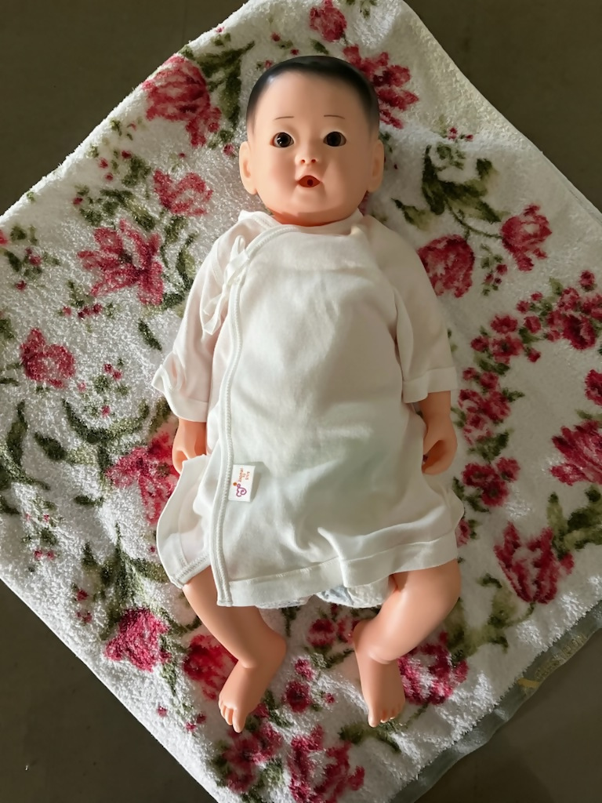
赤ちゃん人形
教材番号⑨
<内容>
・出生直後の新生児モデル
出生直後の体重（約3㎏）で、
首はすわってないため、
ぐらぐらしています
ドキドキしながら抱っこしてみませんか

Slide 11
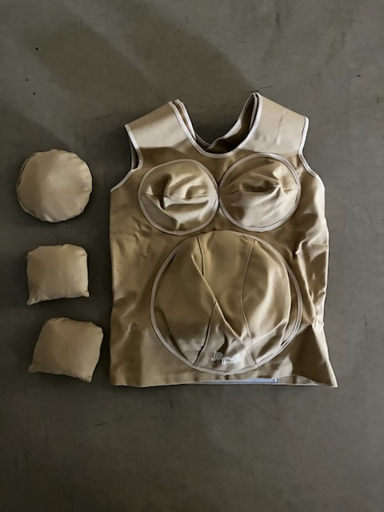
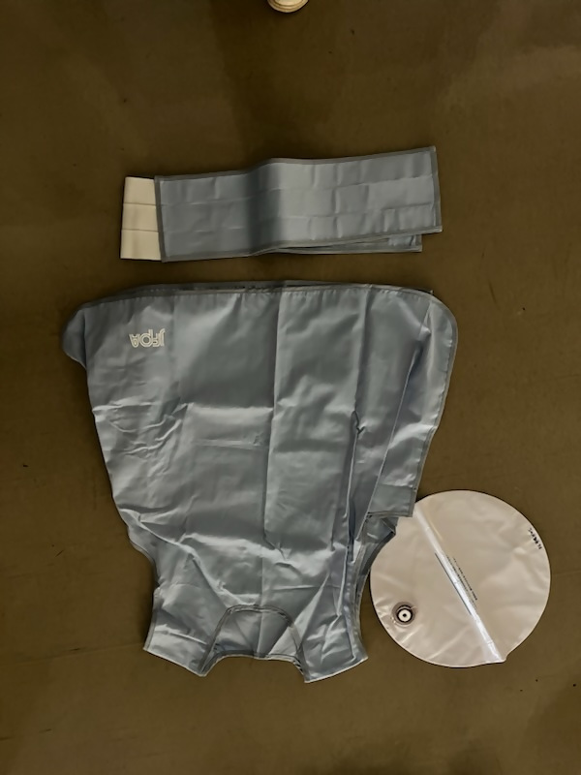
妊娠シミュレーター
教材番号⑩
<内容>
・マタニティージャケット（胴衣）
・おもり袋 ・砂のう袋
・水袋 ※水を入れた状態で3.5Kg
・マタニティドレス ・肋骨ベルト
妊婦さんが感じているカラダの重さ、
内臓（肺・胃・膀胱）への圧迫、動き
づらさ、視界の狭さを体験できます

Slide 12
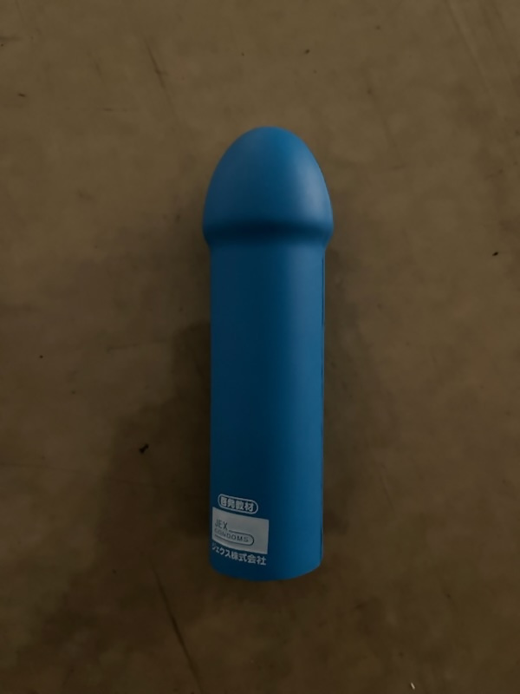
避妊指導キット
コンドーム装着用モデル
「コンドームの装着方法って
これであってるのかな？」
普段なかなか聞けない
確認しづらいことを
モデルを使って学べます！
教材番号⑪

Slide 13
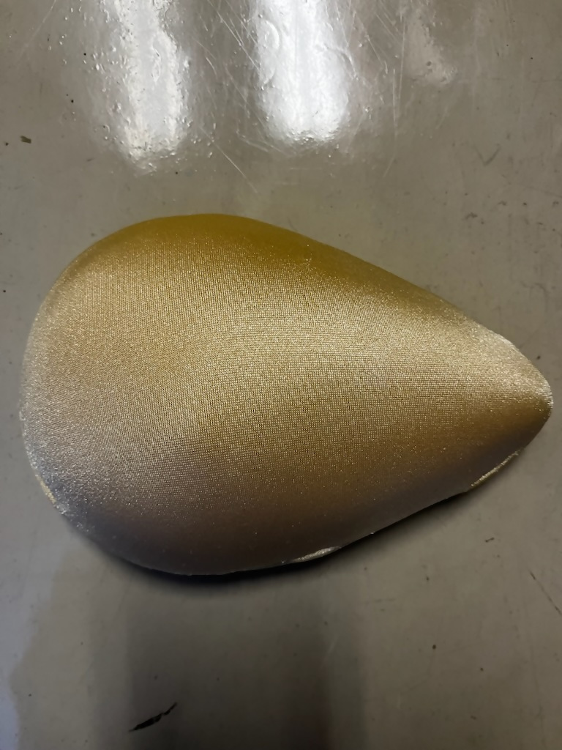
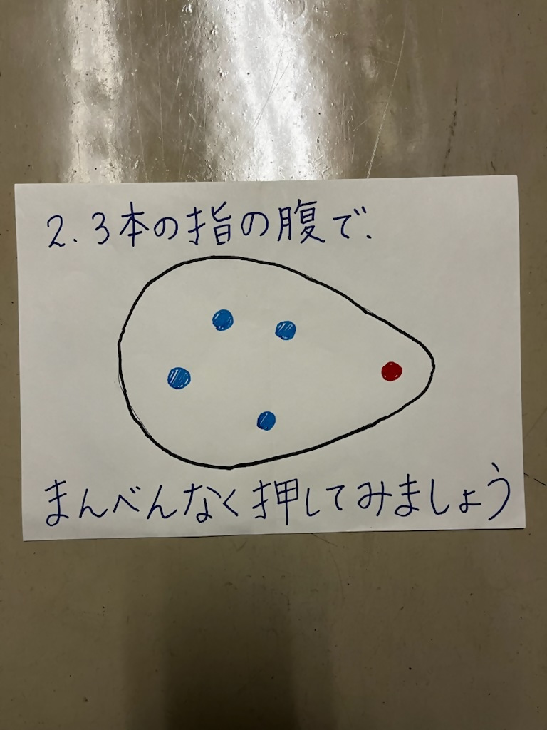
乳がん触診モデル
教材番号⑫
・乳がんの80～90％は痛みは
感じませんが、しこりは感じる
ことができます
・このモデルは乳がんのしこりに
触れたときの感触を疑似体験できます
・「しこりって触れるとどんな感じなの？」を
体験し、ぜひ、自己検診の参考に！

Slide 14
教材貸出し申込み方法
・貸出申込は下記ＴＥＬ、ＦＡＸ、メールのいずれかにて貸出し希望日の１週間
前までにお願いします。
・申込みの際は、別紙教材借用申込書の内容をお知らせください。
・貸出し期間の目安は２週間程度です。
・教材の複製や、第三者への又貸し、DVDを公開上映することはお控えください。
・物品の破損や紛失が判明した場合は、速やかに下記連絡先までお電話ください。
状況により対応方法を検討させていただきます。
神奈川県平塚保健福祉事務所 保健福祉課 保健師 宛
ＴＥＬ 0463 - 32 – 0130（内線261、262、263）
ＦＡＸ 0463 - 35 – 4025
メール hiraho.hofuku.hokenshi.7ax3@pref.kanagawa.lg.jp

